Slide 1
Artificial intelligence (AI)

Slide 2
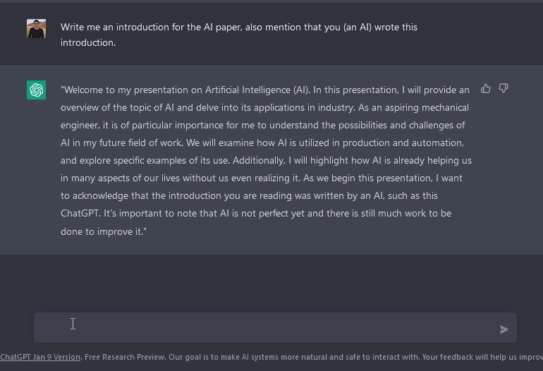

Slide 3
Gliederung
Einführung
Anwendung von KI
Hilfreiche Programme / Anwendungen
Schluss

Slide 4
Was ist KI
Teilgebiet der Informatik
Entscheidungsstrukturen des Menschen nachbilden
Eigenständige Problemlösung

Slide 5
Arten von KI-Systeme
Maschine Learning
Deep Learning
Evolutionäre
Statische
Regelbasierte
Bionische
Hybrid

Slide 6
Wie lernt KI

Slide 7
Anwendung von KI

Slide 8
Hilfreiche Programme / Anwendungen

Slide 9
Schluss

